Slide 1
Moleculaire stoffen mengen

Slide 2
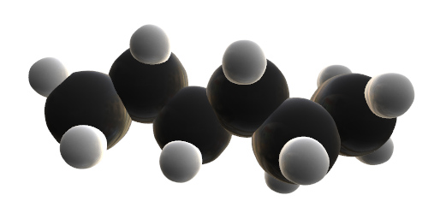
Bij het oplossen van jood en hexaan

Slide 3
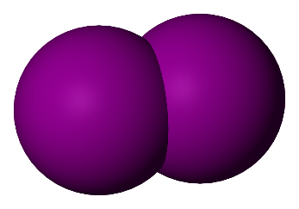
Bij het oplossen van jood en hexaan worden gemengd

Slide 4
Bij het oplossen van jood in hexaan

Slide 5
Bij he oplossing van jood in hexaan

Slide 6
Bij het oplossen van jood en hexaan zijn beide apolaire zwakke

Slide 7
Bij het oplossen van jood in hexaan worden de zwakke vanderwaalsbindingen verbroken en weer nieuwe gevormd.

Slide 8
Bij het oplossen jood en water

Slide 9
water
jood en

Slide 10
Het apolaire jood lost niet op in water.

Slide 11
Het apolaire jood lost niet op in water.
De binding tussen de watermoleculen is daarvoor te sterk.

Slide 12
Het apolaire jood lost niet op in water.
De binding tussen de watermoleculen is daarvoor te sterk.
Jood kan geen waterstofbruggen vormen met water.

Slide 13
Het apolaire pentaan wordt gemengd met water.

Slide 14
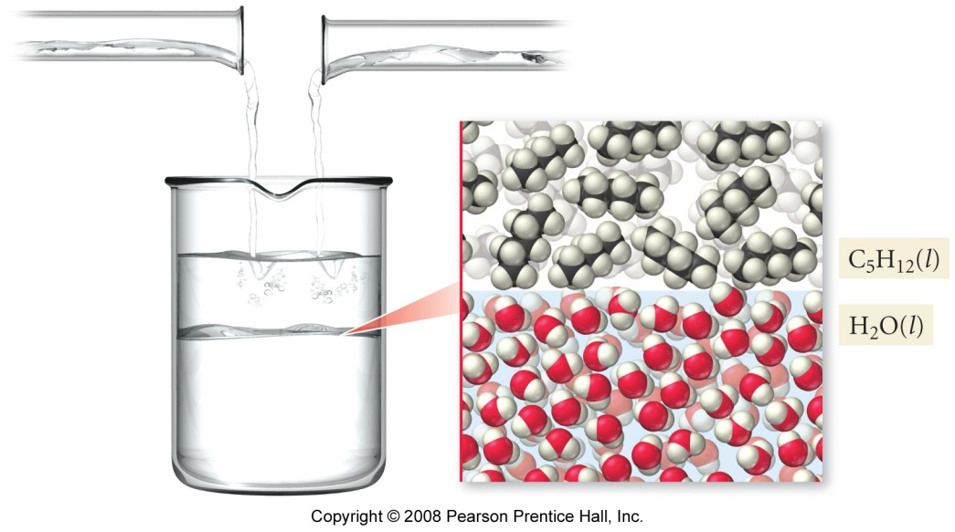
Het apolaire pentaan wordt gemengd met water.

Slide 15
Het apolaire pentaan wordt gemengd met water.
Er ontstaat een tweelagensysteem.

Slide 16
Het apolaire pentaan wordt gemengd met water.
Er ontstaat een tweelagensysteem.

Slide 17
Het apolaire stoffen lossen niet op in water.
A

Slide 18
Het apolaire stoffen lossen niet op in water.
Deze stoffen noemt men hydrofoob.
A

Slide 19
Het apolaire stoffen lossen niet op in water.
Deze stoffen noemt men hydrofoob.
Stoffen die zelf waterstofbruggen kunnen vormen
lossen meestal goed op in water.
A

Slide 20
Het apolaire stoffen lossen niet op in water.
Deze stoffen noemt men hydrofoob.
Stoffen die zelf waterstofbruggen kunnen vormen
lossen meestal goed op in water.
Deze stoffen noemt men hydrofiel.
A

Slide 21
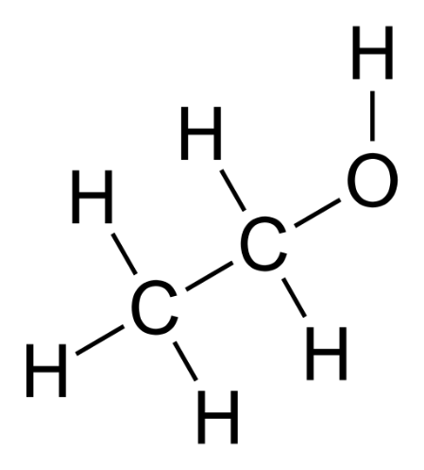
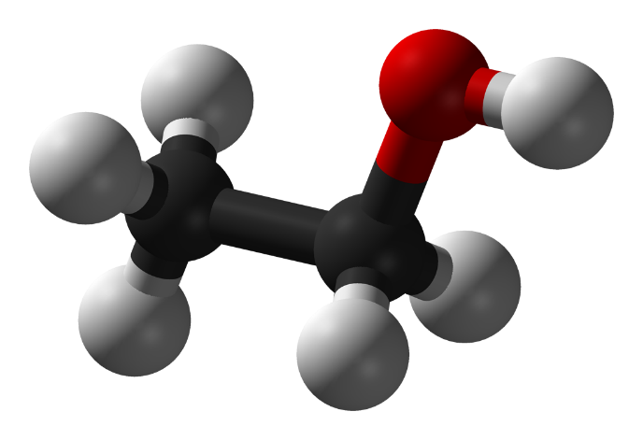
Het apolaire stoffen lossen niet op in water.
Deze stoffen noemt men hydrofoob.
Stoffen die zelf waterstofbruggen kunnen vormen
lossen meestal goed op in water.
Deze stoffen noemt men hydrofiel.
A
Zoals ethanol: CH₃CH₂OH

Slide 23
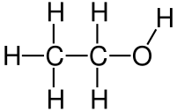
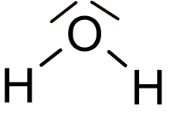

Slide 24
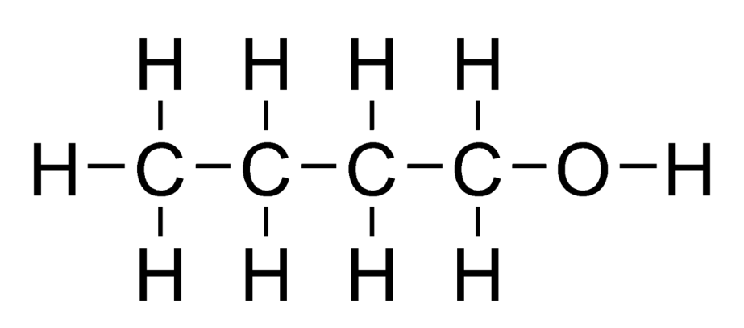
Butaan-1-ol

Slide 25
Butaan-1-ol
Het apolaire deel

Slide 26
Butaan-1-ol
Het apolaire deel van het molecuul is groot.
Deze stof lost daarom niet op in water.

Slide 27
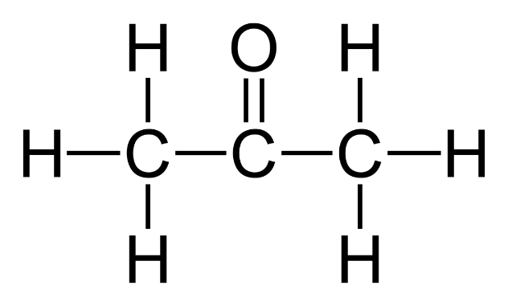
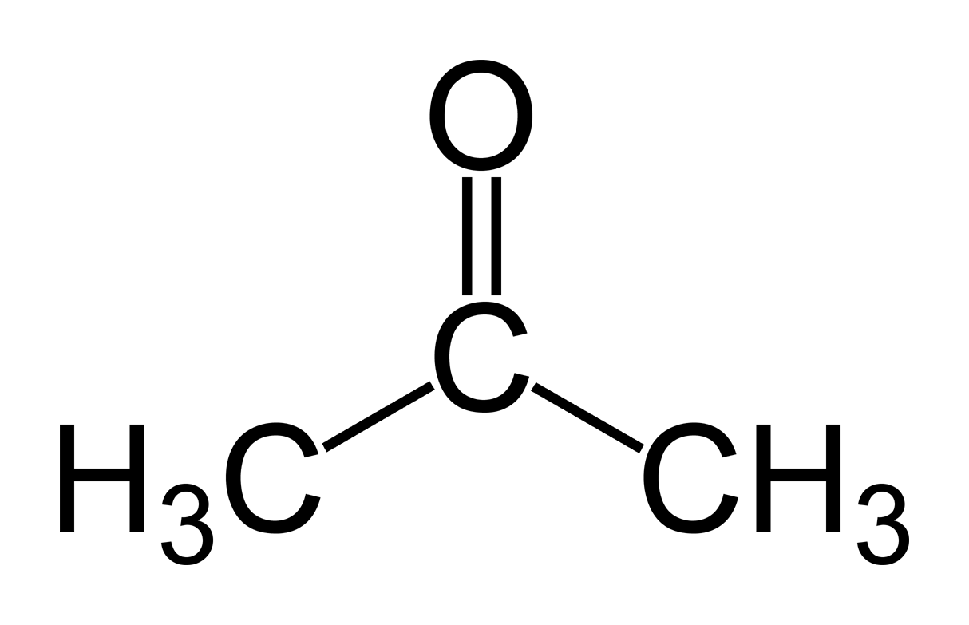
Aceton

Slide 28
Aceton
Acetonmoleculen kunnen onderling geen H-bruggen vormen.

Slide 29
Aceton
Acetonmoleculen kunnen onderling geen H-bruggen vormen.
Het kan wel waterstofbruggen vormen met bijv. water.

Slide 30
Aceton
Acetonmoleculen kunnen onderling geen H-bruggen vormen.
Het kan wel waterstofbruggen vormen met bijv. water.
Aceton is daardoor goed oplosbaar/mengbaar met water.

Slide 31
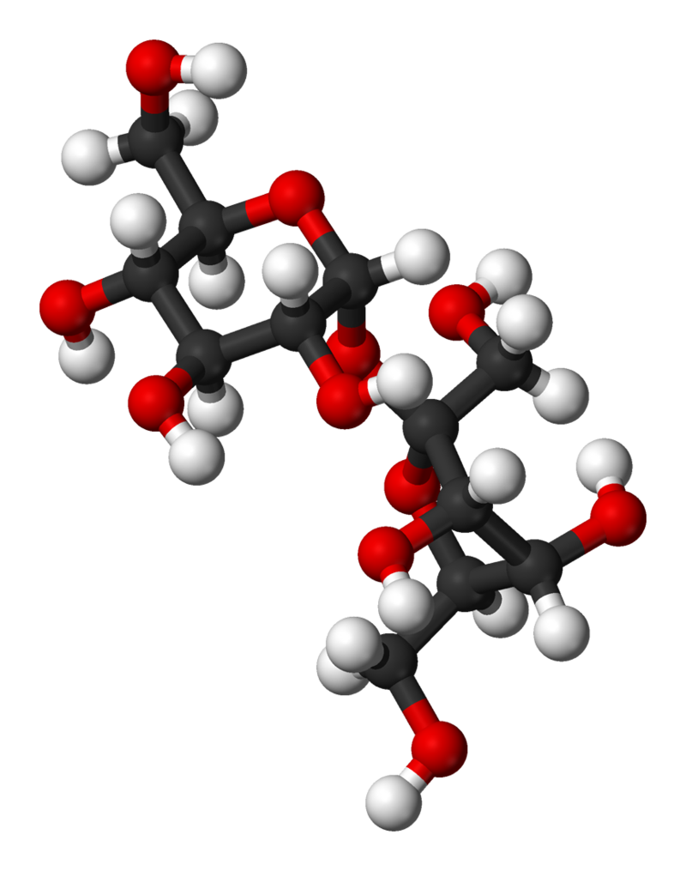
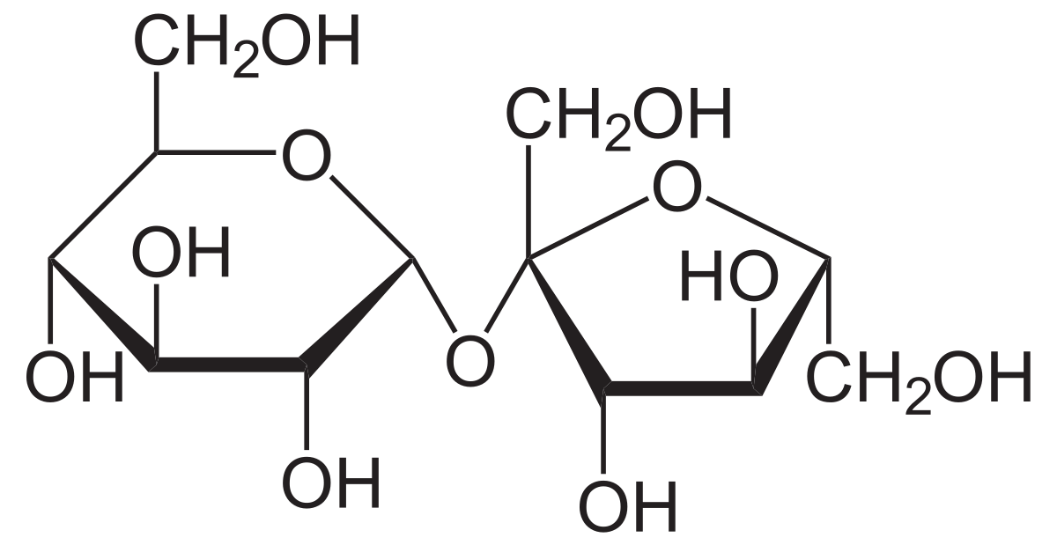
Suiker

Slide 32
Suiker,
Goed oplosbaar in water.

Slide 33
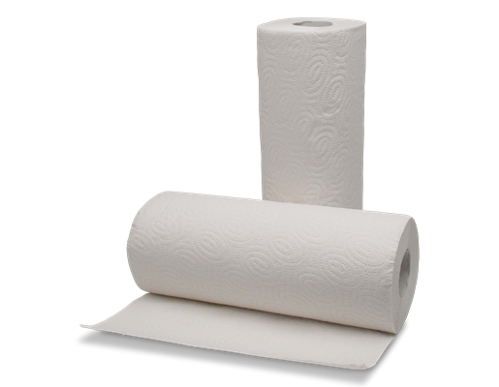
Keukenpapier

Slide 34
Keukenpapier is gemaakt van cellulose

Slide 35
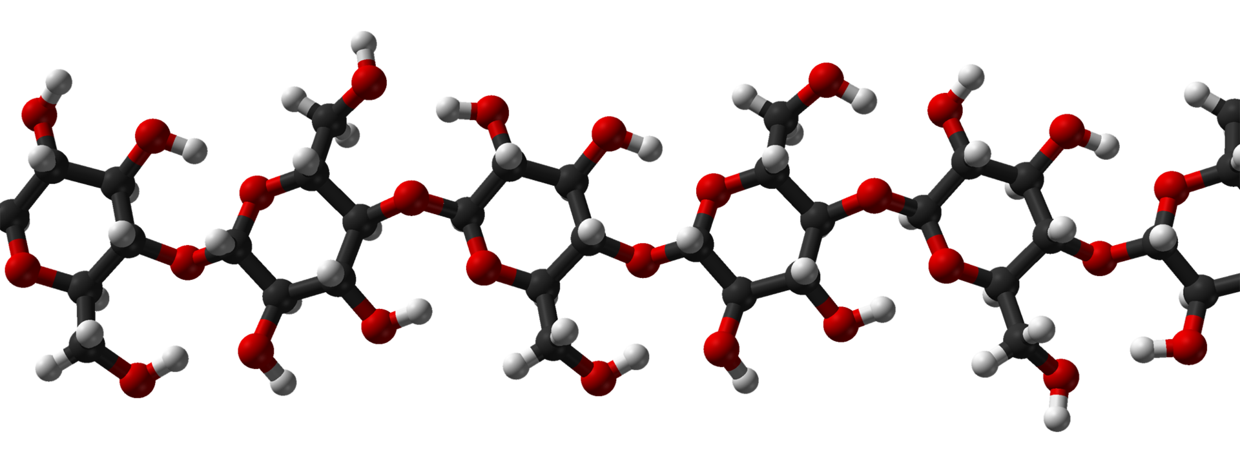
Keukenpapier is gemaakt van cellulose-molecuul

Slide 36
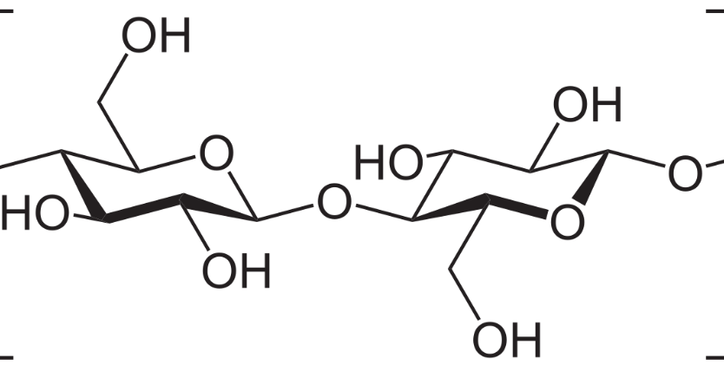
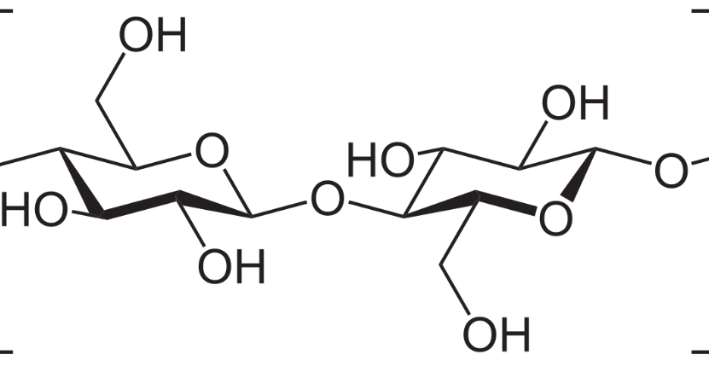

Slide 37
Cellulosemoleculen bevatten veel OH-groepen.
Er kunnen veel watermoleculen hechten aan een cellulosemolecuul.
Daarom adsorbeert keukenpapier water heel goed.

Slide 38
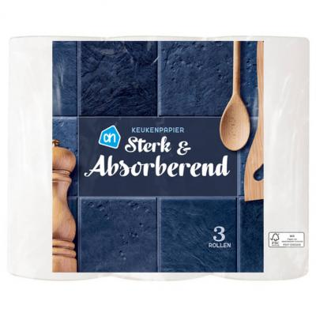
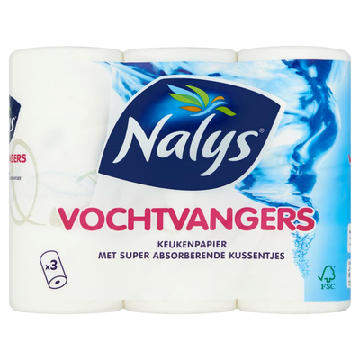
Cellulosemoleculen bevatten veel OH-groepen.
Er kunnen veel watermoleculen hechten aan een cellulosemolecuul.
Daarom adsorbeert keukenpapier water heel goed.

